Slide 1

Бөлім тақырыбы:
ҚАЗАҚ ӘДЕБИЕТІ
9 - СЫНЫП
37
Частных детских
сада
43
Мини-центра
«Адам жанының құпиясы»
Сабақтың тақырыбы:
Ілияс Жансүгіров «Құлагер» поэмасы

Slide 2
Оқу мақсат(тар)ы
37
Частных детских
сада
43
Мини-центра
Шығармадағы әдеби тілді құбылту мен айшықтаудың (троп пен фигура) түрлерін талдай отырып, автор стиліне баға беру.
Сабақ мақсаттары:
шығармадағы көркемдегіш құралдар мен айшықтау амалдарының қызметін талдай отырып, автор стилін анықтайсыз.

Slide 3

Бағалау критерийі
43
Мини-центра
Бағалау критерийі | Дескриптор
Шығармадағы әдеби тілді құбылту мен айшықтаудың (троп пен фигура) түрлерін талдай отырып, автор стиліне баға беру. | өлеңнен көркемдегіш құралдарды табады.
 | көркемдегіш құралдар мен айшықтау амалдарының қызметін талдай отырып, автор стилін анықтайды.

Slide 4

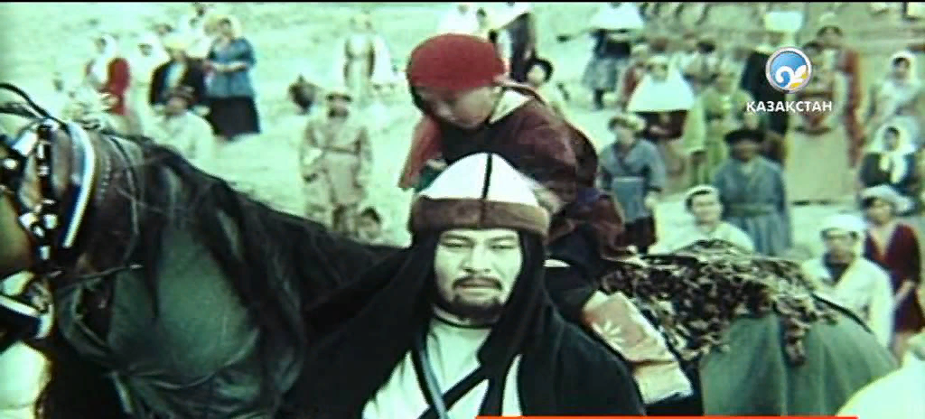
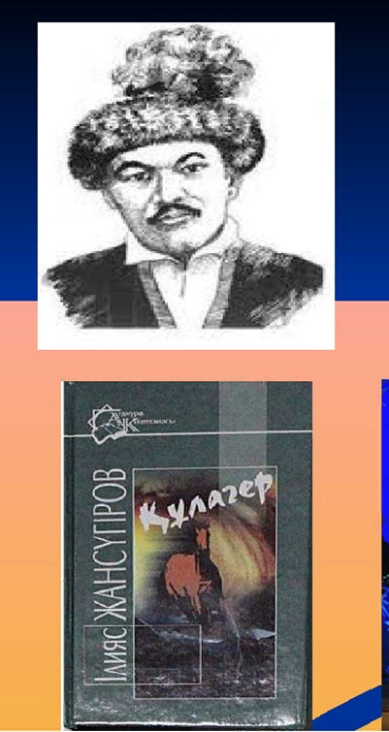
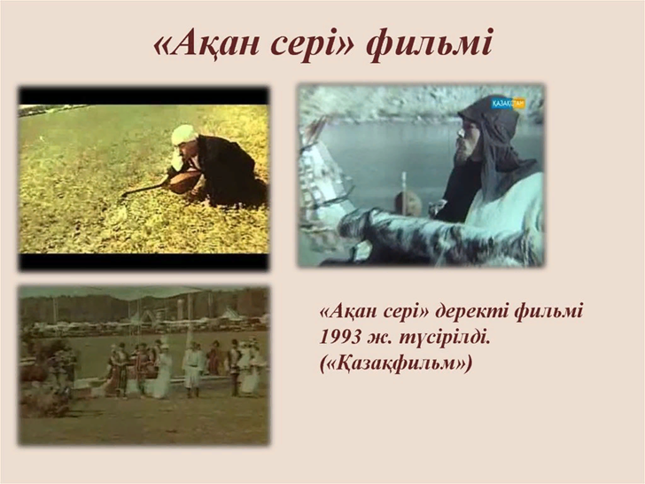
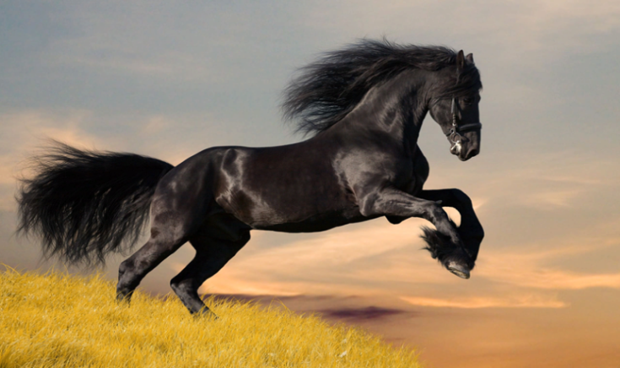
Ой қозғау

Slide 5
Тақырыптық ақпарат
Теңеу - заттың, нәрсенің, құбылыстың белгісін, қасиетін, сапасын өзге затпен не құбылыспен салыстыра суреттеу арқылы көрсететін көркемдік ұғым. Олар –дай, -дей, -тай, -тей,- дайын,-дейін, -ша, -ше жұрнақтары мен секілді, сияқты, тәрізді, бейне, тең, ұқсас сөздерінің көмегімен жасалады.
43
Мини-центра
Метафора - троптың бір түрі. Құбылыстар мен заттардың ұқсастық белгілері негізінде астарлы мағынада қолданылуы.
Мен-ақсұңқар құстың сойы едім...
Жалынмын-мен, келме жақын жанарсың
Мен-балаң жарық күнде сәуле қуған.
Эпитет– заттың, яки құбылыстың ерекшелігін, сыр-сипатын бейнелі түрде танытатын поэтикалық және стилистикалық ұғым. Мысалы:
Қараңғы түнде тау қалғып... «қараңғы» – эпитет, түннің қандай екенін ерекшелеп тұр.
Метонимия –троптың бір түрі, ауыстыру,қайтадан атау.Өзара байланысты балама ұғымдарды
қолдану , құбылыс орнына оның ерекше қасиетін көрсету . әскерді – “қол”,
бүркітті – “ақиық, мұзбалақ”, қылышты – “наркескен” деп айту метонимияға жатады.
Синекдоха –мегзеу, бүтіннің орнына бөлшекті, жалпының орнына жалқыны қолдану.
Мысалы , «тайлы –тұяғы қалмай келді», «бағар көбейсін»

Slide 6
1 - тапсырма
Ерекшеленіп берілген сөз, сөз тіркестерін көркемдегіш құралдармен сәйкестендіріңіз.
43
Мини-центра
Әр жақтың қошқарлары, марқалары, Әр жерде ауыр қотан алқалады. Жиылды Сағынайдың сорпасына, Асын жеп, атын шауып тарқағалы. |  | синекдоха
Құз қара тұра келді алас ұрып, Сарыны қорашсынып, баласынып. Тап берді қара қабан сары мысыққа, Байғұсқа болды тым-ақ жан ашырлық |  | эпитет
Салпы ерін, сала сүйек, салбыр тірсек. Қатыбас, қаншыр мойын, ит өндіршек. Бітімі ойқы-шойқы, орда шорқы, Пішкендей жануарды олақ өлшеп. |  | метонимия

Slide 7
Өзіңді тексер
Ерекшеленіп берілген сөз, сөз тіркестерін көркемдегіш құралдармен сәйкестендіріңіз.
43
Мини-центра
Әр жақтың қошқарлары, марқалары, Әр жерде ауыр қотан алқалады. Жиылды Сағынайдың сорпасына, Асын жеп, атын шауып тарқағалы. |  | синекдоха
Құз қара тұра келді алас ұрып, Сарыны қорашсынып, баласынып. Тап берді қара қабан сары мысыққа, Байғұсқа болды тым-ақ жан ашырлық |  | эпитет
Салпы ерін, сала сүйек, салбыр тірсек. Қатыбас, қаншыр мойын, ит өндіршек. Бітімі ойқы-шойқы, орда шорқы, Пішкендей жануарды олақ өлшеп. |  | Метонимия

Slide 8
2-тапсырма
Берілген үзіндіден метафоралық қолданыстарды тауып, автор ойын талдаңыз.
Ақанды сол күндегі сопы десек, Әсем тау оған құбыла, Меккеге есеп. Ән – азан, әдемі сөз – намаз болып, Кітап болып көңілін ашқан гүл-бәйшешек.

Slide 9
Өзіңді тексер
Берілген үзіндіден метафоралық қолданыстарды тауып, автор ойын талдаңыз.
Ақанды сол күндегі сопы десек, Әсем тау оған құбыла, Меккеге есеп. Ән – азан, әдемі сөз – намаз болып, Кітап болып көңілін ашқан гүл-бәйшешек. | Метафоралық сөз түзілістері бірінші тармақта айтылған Ақан-сопы деген ұғымнан туындайды. Әсем тау- құбыла, Мекке, ән – азан, әдемі сөз – намаз, кітап сияқты ұтымды метафоралық тіркестер арқылы берген. Ақан серінің рухани жан дүниесінің байлығын шебер суреттей білген.

Slide 10

3-тапсырма
Құлагерді бейнелеудегі ақынның қолданған
айшықты сөздерін теріп жазыңыз

Slide 11
Өзіңді тексер
Құлагерді бейнелеудегі ақынның қолданған
айшықты сөздерін теріп жазыңыз
Тасындай шұбар ала Көкшетаудың
Жануар шапса жүйрік, мінсе берік
Сом аяқ, быртық бақай, болат тұяқ
Шапқанда шалдырмастай
бітер қанат
Маңғұлдың мес аты емес
тұқырынған

Slide 12
4-тапсырма
Берілген үзіндіден теңеу сөздерді тауып, автор ойын талдаңыз.
Аттанып атандайын алшаңдатып, Желкілдеп қара сақал шудадайтын, Бұлқына алып қара бурадайтын... Жамылған қыста ақ үзік ақ қардайын, Төселген жазда кілем мақпалдайын. Қырдағы ел Құлагердің әнін тыңдап, Былайша әңгімелер Ақан жайын.

Slide 13
Өзіңді тексер
Берілген үзіндіден теңеу сөздерді тауып, автор ойын талдаңыз.
Аттанып атандайын алшаңдатып, Желкілдеп қара сақал шудадайтын, Бұлқына алып қара бурадайтын... Жамылған қыста ақ үзік ақ қардайын, Төселген жазда кілем мақпалдайын. Қырдағы ел Құлагердің әнін тыңдап, Былайша әңгімелер Ақан жайын. | «атандайын»,«шудадайтын», «бурадайтын»,«қардайын», «мақпалдайын» деген теңеулер қолданған. Бұл теңеулерді қолдану арқылы Құлагер мен Ақанның жүйрік қасиеттерін, сындық сапасын атанға, бураға,ақ қарға,мақпал кілемге теңеп суреттейді.

Slide 14
Ғалым сөзі
43
Мини-центра
І.Жансүгіровтің «Құлагер» поэмасы туралы
… «Мұндағы ұмытылмас сұлу картиналар, айқын, әдемі образдар, шындықтан туған романтикалық леп, бұлақша сылдыраған нәзік лирикалық сезім, серпінді, кең эпикалық құлаш, балы сорғалаған құнарлы бай тіл, ұйқасы сыңғыраған кәдімгі он бір буынды қара өлеңнің мінсіз-мүлтіксіз үлгілері «Құлагер» поэмасын шын мәнінде поэзияның «сұлу сарайы», Жансүгіров творчествосының биік шыңы деуге толық дәлел бола алады».
Мұхамеджан Қаратаев

Slide 15
Қорытынды
Бүгінгі сабақта:
37
Частных детских
сада
43
Мини-центра
- шығармадағы көркемдегіш құралдарды таптыңыздар
- айшықтау амалдарының қызметін талдадыңыздар
- автор стилін анықтадыңыздар

Slide 16
Қосымша тапсырма
Қазақ әдебиетіндегі шоқтығы биік туындылардың бірі – Сәкен Жүнісовтың «Ақан сері» романы. Қазақ халқының серілік дәуірінің нышаны болған, «Арқаның ардагері» атанған Ақан сері Қорамсаұлының өмірі мен шығармашылығын өзі өмір сүрген қоғаммен астастыра бейнелеген «Ақан сері» романы – өзіндік стильдік ерекшеліктерімен дараланып, тарихи-әлеуметтік романға қойылатын талап-деңгейлердің биігінен көрінген кесек шығарма. Автор Ақан образын эпикалық жоспарда, сол өзі өмір сүрген ХІХ ғасырдың ІІ жартысындағы тарихи оқиғалардың аясында алып көрсетуді мақсат еткендігін көреміз. Яғни тек Ақанның өмірімен шектелмей, ол туып-өскен ортаның, өмір сүрген заманның тарихи-әлеуметтік шындықтарын қамтыған.
https://el.kz/news/lichnosti/__akan_seri___romaninda_akan_obrazinin_somdalui/
43
Мини-центра
https://kitap.kz/audio-book/guma-akan-seri
https://www.youtube.com/watch?v=-SljBqxv9eY

